Slide 1

كلية العلوم الإنسانية
نشرة إرشادية عن كيفية استخدام بوابة التعليم الإلكتروني الخاصة بجامعة الإسراء
https://elearning.israa.edu.ps/Login.aspx

Slide 2


1
نقوم بالدخول لموقع جامعة الإسراء على الشبكة العنكبوتية

Slide 3
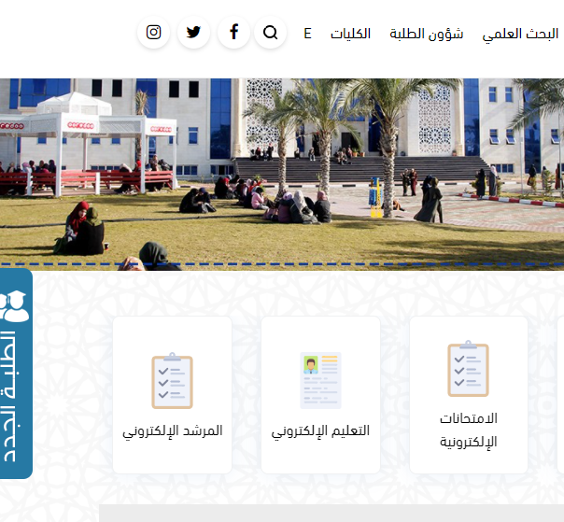
2
نقوم بالضغط على أيقونة التعليم الإلكتروني

Slide 4
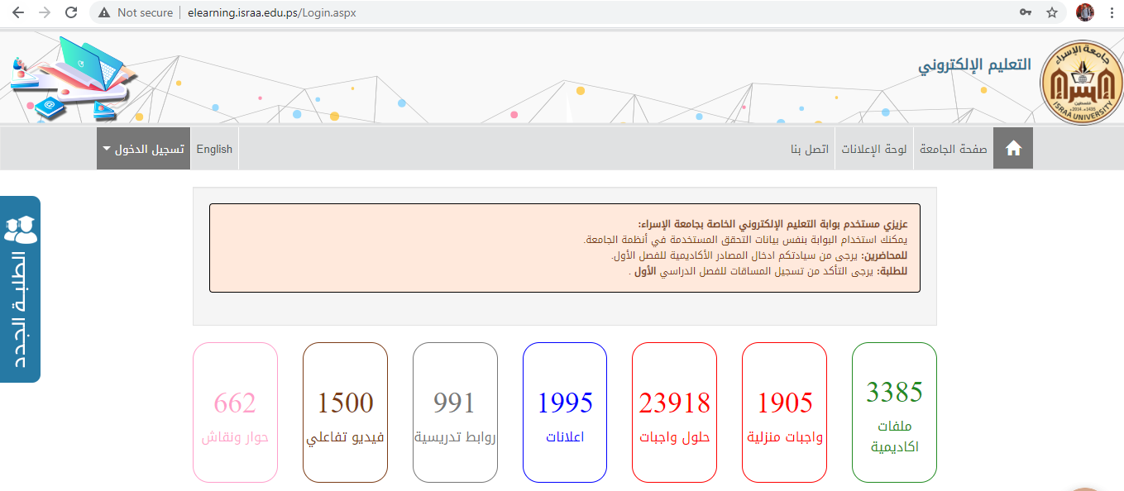
نقوم بالضغط على أيقونة تسجيل الدخول
3

Slide 5
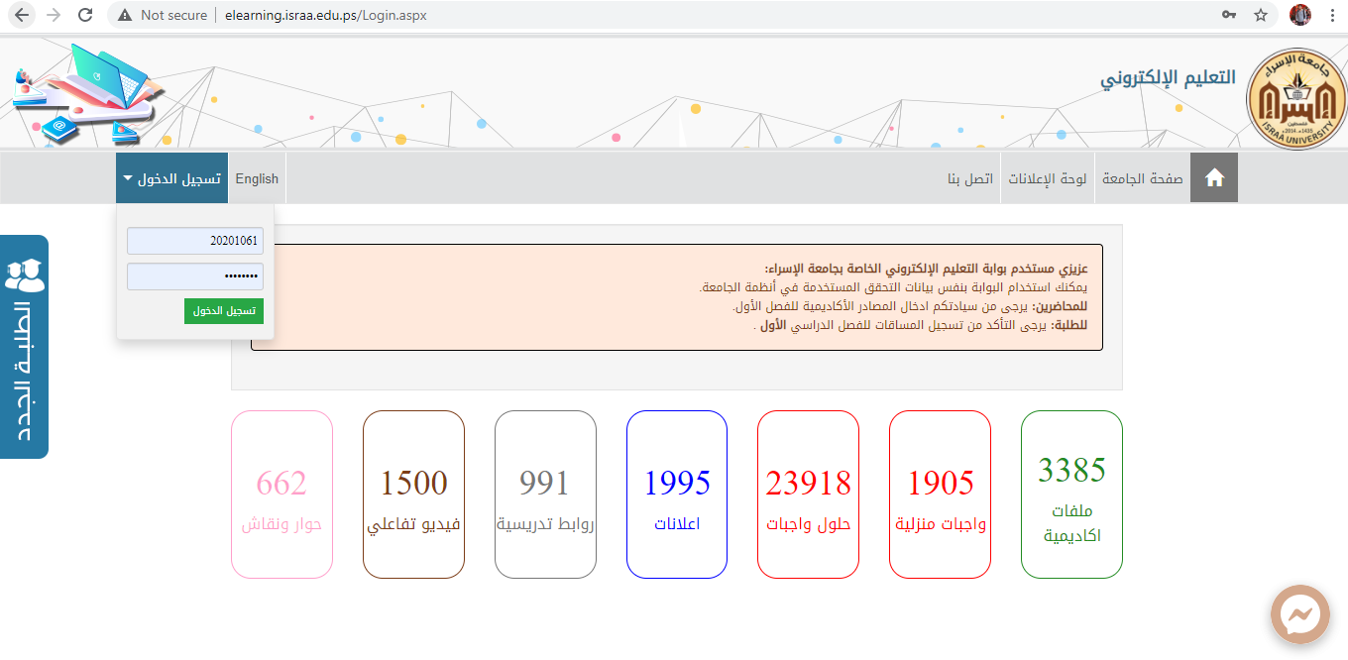
نقوم بإدخال الرقم الجامعي وكلمة المرور
4

Slide 6
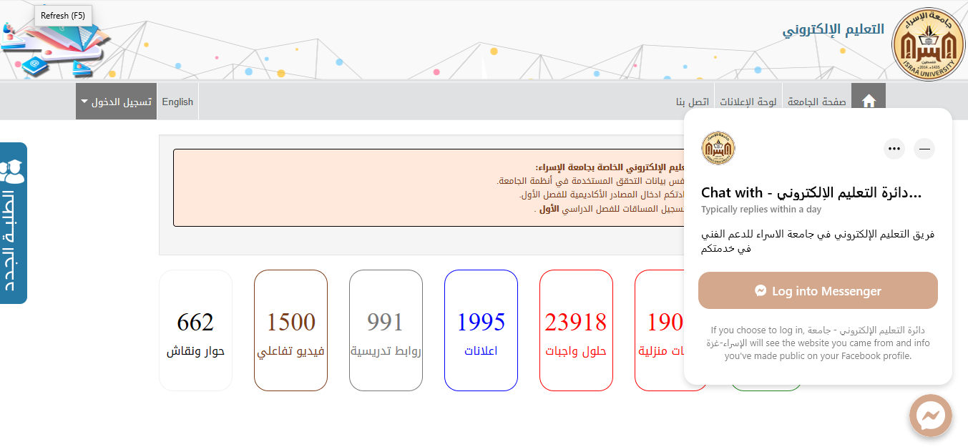
في حال وجود مشكلة في عملية تسجيل الدخول نقوم بالضغط على هذه الأيقونة ومراسلة دائرة التعليم الإلكتروني عبر صفحة الفيسبوك لتقديم الدعم الفني
5

Slide 7
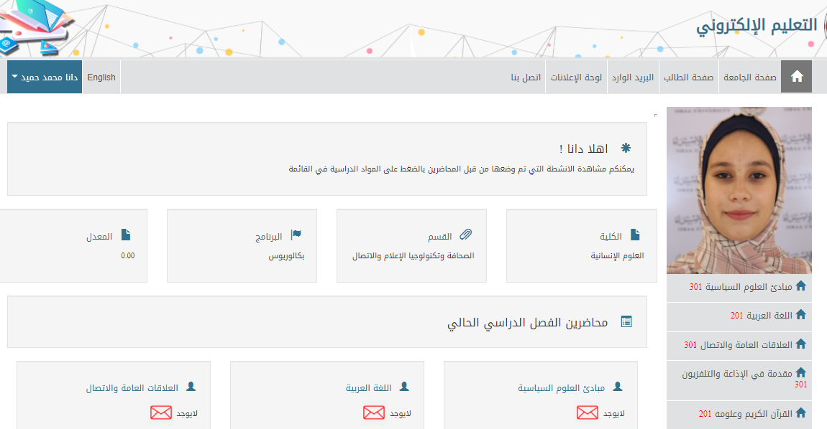
تظهر في هذه النافذة البيانات الجامعية للطالب كالكلية والقسم والبرنامج
6
يظهر في هذه النافذة قائمة المساقات والمحاضرين يمكنك مراسلة المحاضرين عن طريق الضغط على هذه الأيقونة
7

Slide 8
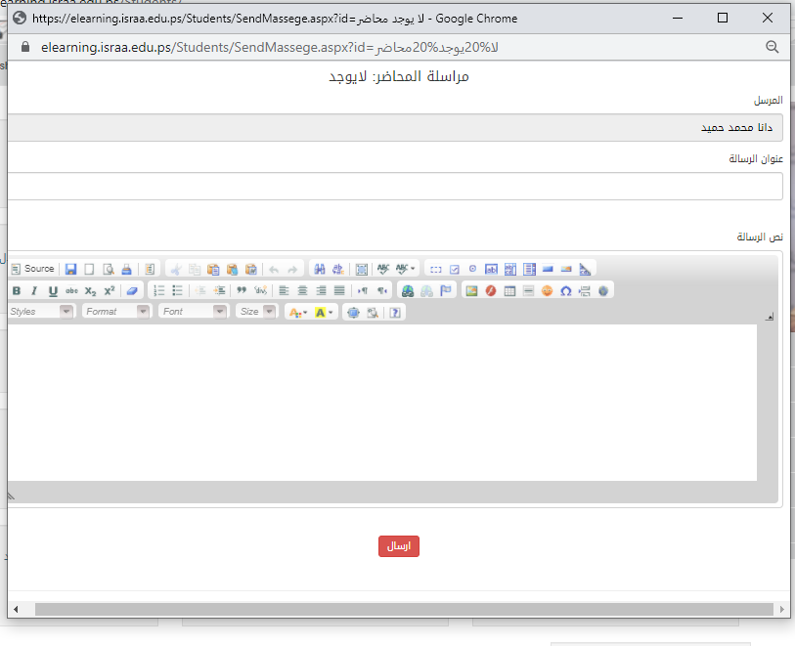
8
8
نكتب عنوان الرسالة في هذه النافذة
9
نكتب نص الرسالة في هذه النافذة
10

Slide 9
11
تظهر في هذه النافذة قائمة المساقات نضغط على المساق لمشاهدة المصادر التعليمية المضافة من قبل المحاضر

Slide 10
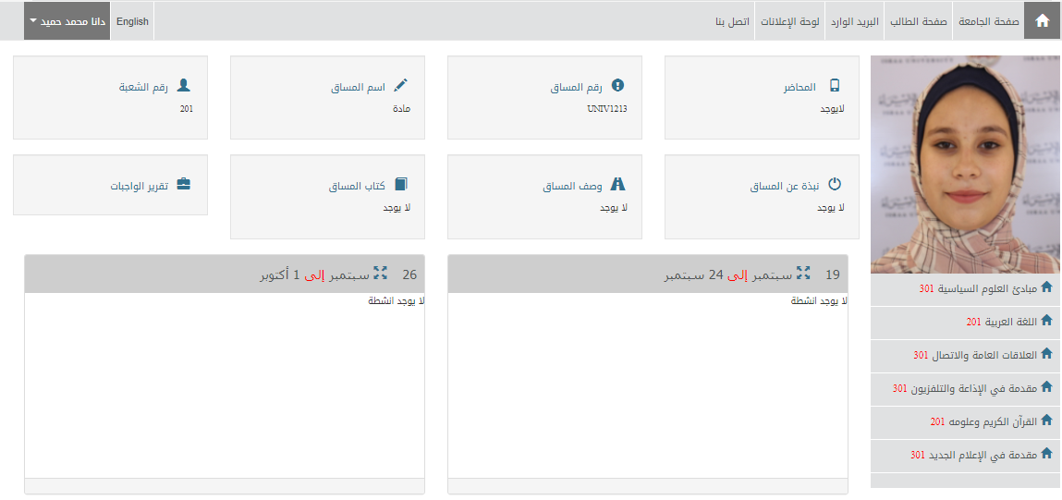
تظهر في هذه النافذة بيانات المساق مثل محاضر المساق، رقم المساق، اسم المساق، نبذة عن المساق، وصف المساق والكتاب نقوم بالضغط على العنصر المراد مشاهدته
12

Slide 11
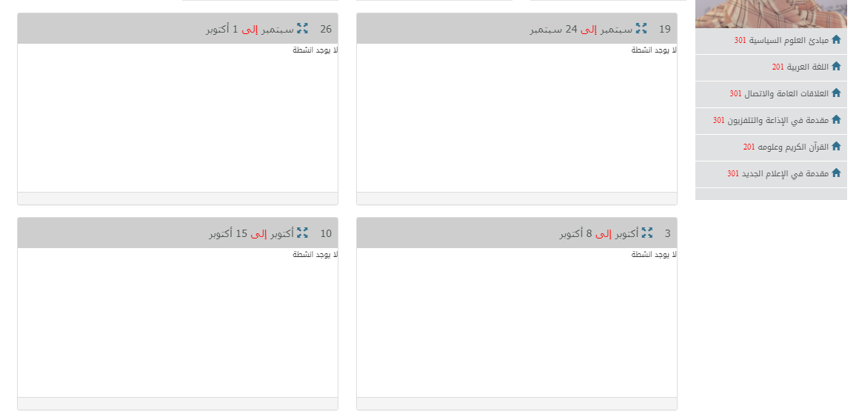
13
تظهر في هذه النافذة الأسابيع الدراسية وهي عبارة عن 14 أسبوع حيث سيتم إضافة المصادر التعليمية في هذه النوافذ من قبل المحاضرين

Slide 12
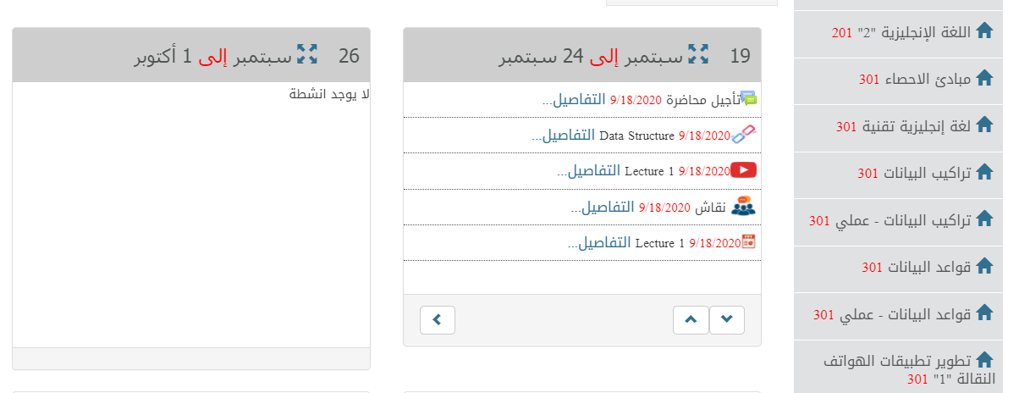
14
تظهر في هذه النافذة عدة مصادر تعليمية قام المحاضر بإضافتها للطلبة في الأسبوع الأول نقوم بالضغط على أيقونة التفاصيل لمشاهدة المحتوى

Slide 13
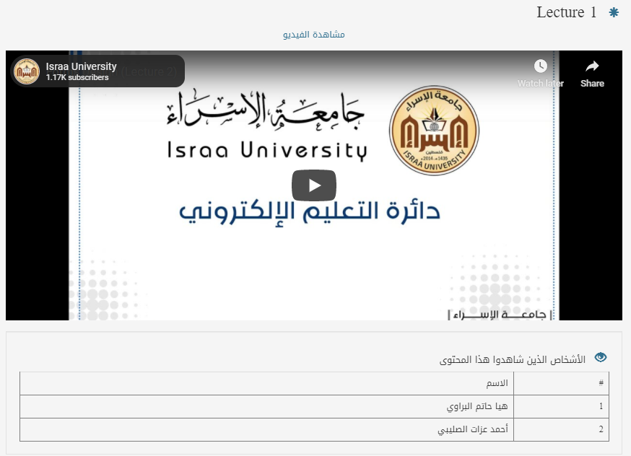
15
نضغط على الفيديو لمشاهدة المحتوى
تظهر في هذه النافذة قائمة بالطلاب الذين شاهدوا هذا المحتوى

Slide 14
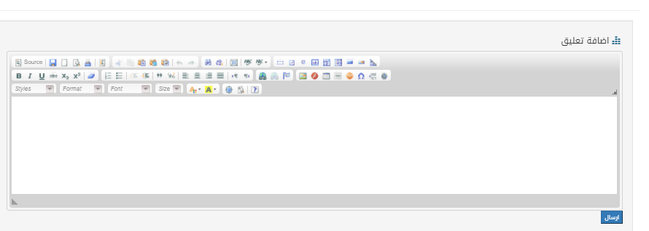
16
إذا كان لديك استفسار أو سؤال للمحاضر يمكنك إضافة تعليق عبر هذه النافذة

